Slide 1
Adjectives
Past tense

Slide 2
うらさかった
うるさい

Slide 3
おいしかった
おいしい

Slide 4
おおきかった

Slide 5
おかしかった
おかしい

Slide 6
おもしろかった
おもしろい

Slide 7
かわいかった
かわいい

Slide 8
くさかった
くさい

Slide 9
こわかった
こわい

Slide 10
すごかった
すごい

Slide 11
たかかった
たかい

Slide 12
たのしかった
たのしい

Slide 13
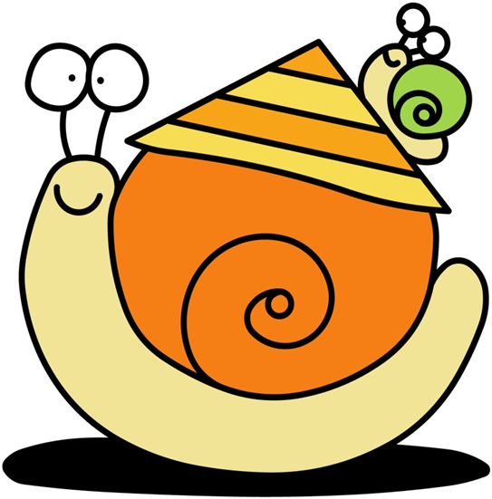
ちいさかった
ちいさい

Slide 14
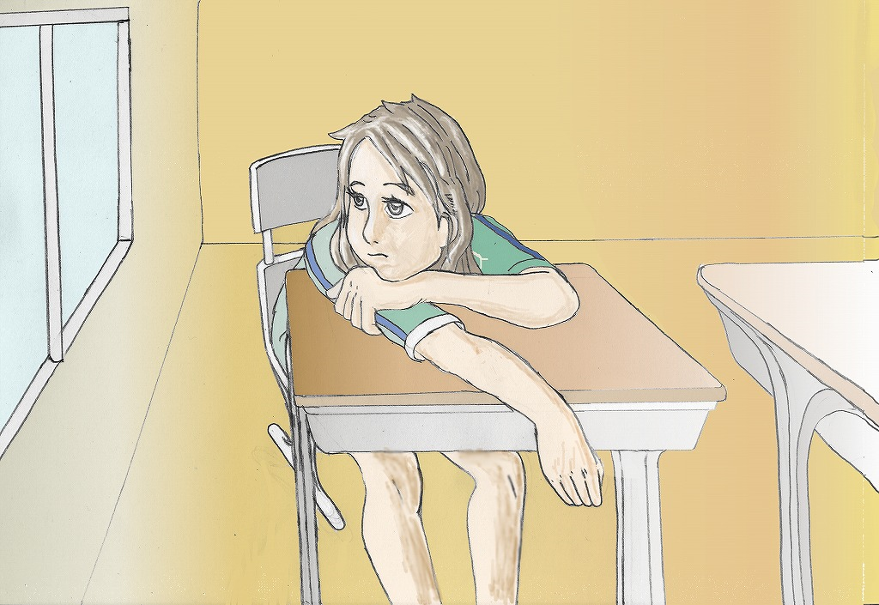
つまらなかった
つまらない

Slide 15
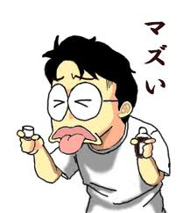
まずかった
まずい

Slide 16
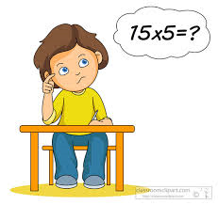
みずかしかった
むずかしい

Slide 17
やさしかった
やさしい

Slide 18
やすかった
やすい

Slide 19
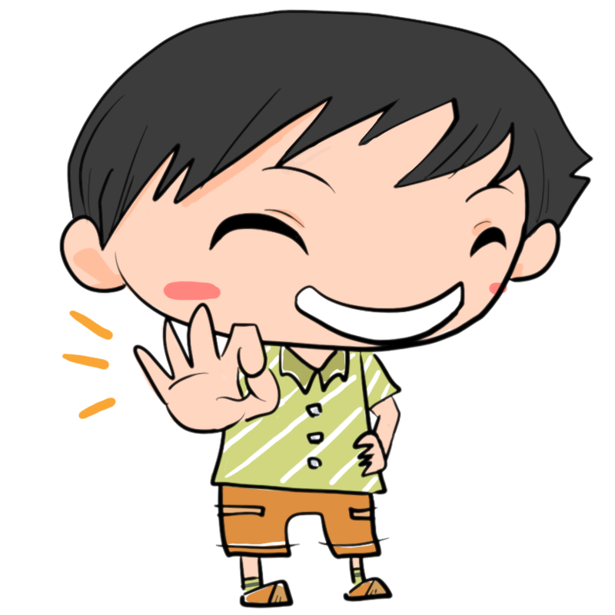
よかった
いい

Slide 20
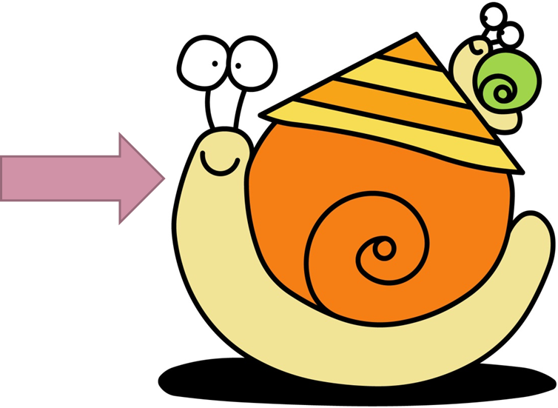
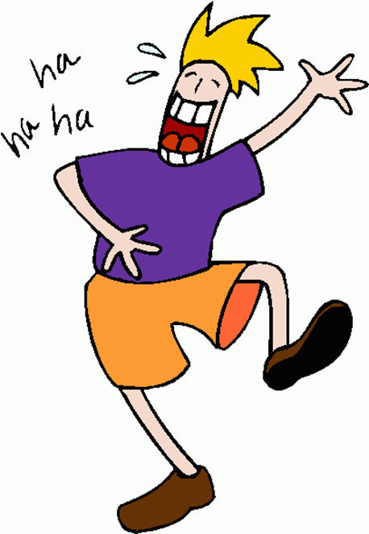
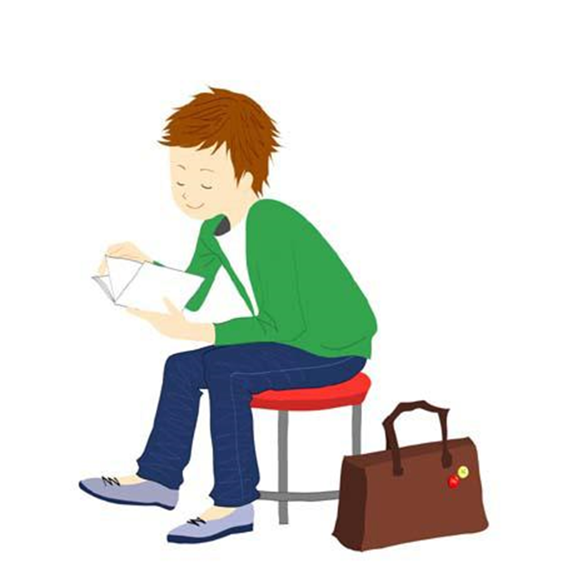
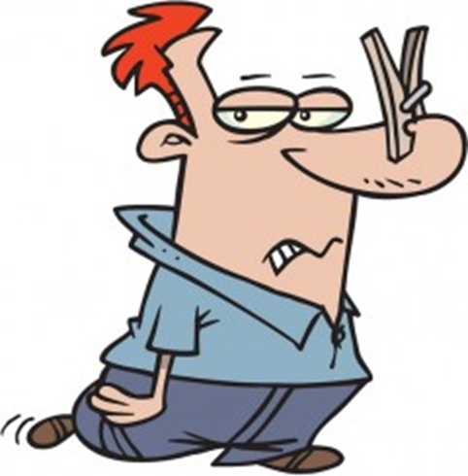
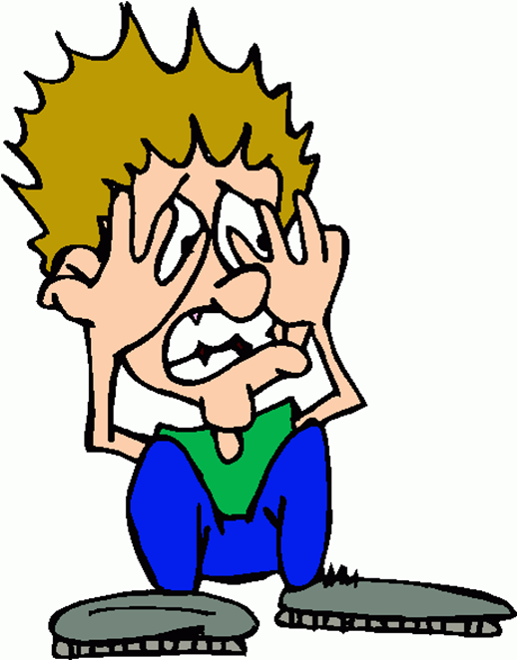
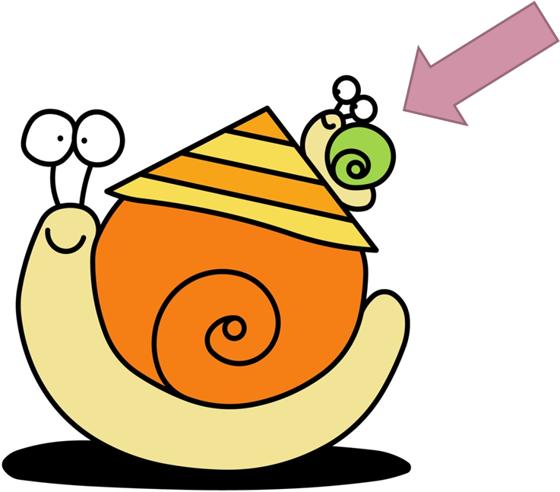
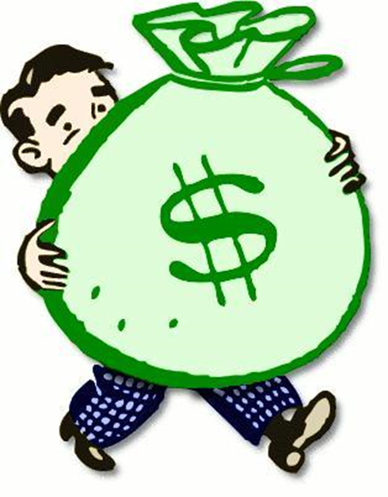
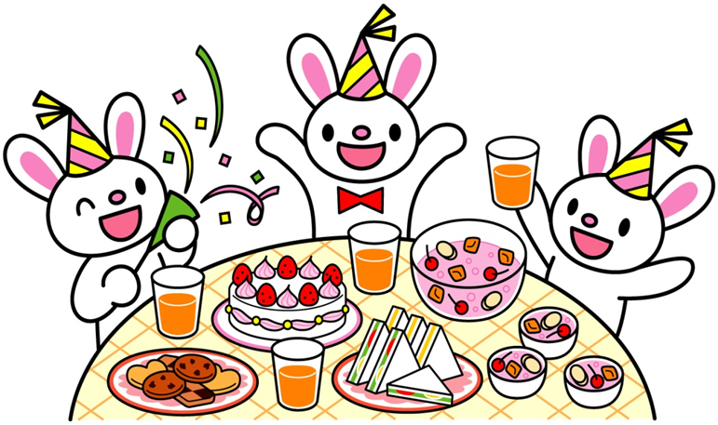
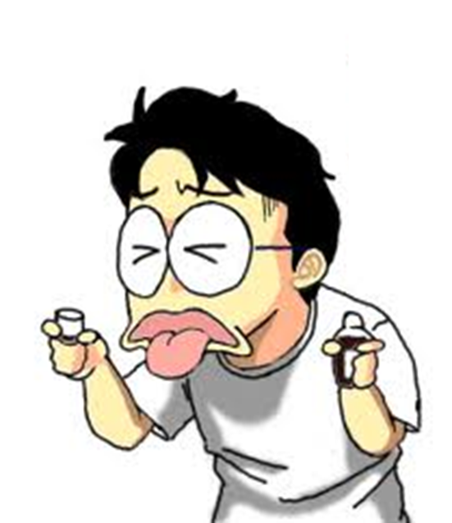
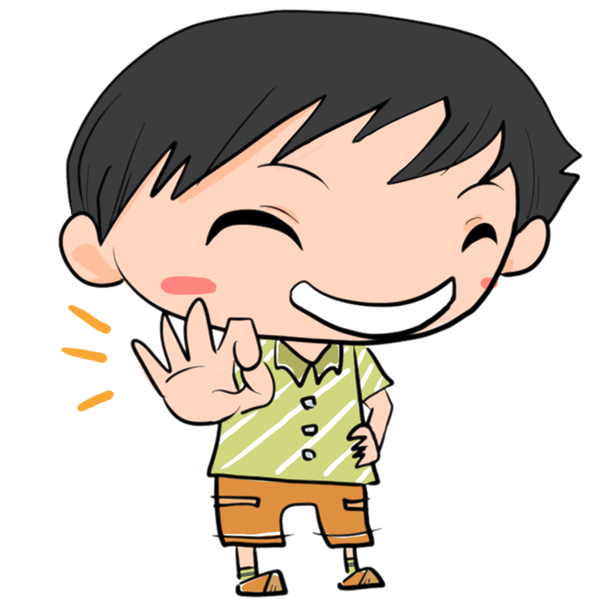

Slide 21
English | Present tense | Past tense
noisy | うるさい | うるさかった
delicious | おいしい | おいしかった
big | おおきい | おおきかった
funny; strange | おかしい | おかしかった
interesting; funny | おもしろい | おもしろかった
cute | かわいい | かわいかった
smelly | くさい | くさかった
scary | こわい | こわかった
amazing | すごい | すごかった
expensive | たかい | たかかった
enjoyable | たのしい | たのしかった
small | ちいさい | ちいさかった
boring | つまらない | つまらなかった
tasted awful | まずい | まずかった
difficult | むずかしい | むずかしかった
easy | やさしい | やさしかった
cheap | やすい | やすかった
good | いい | よかった

Slide 22
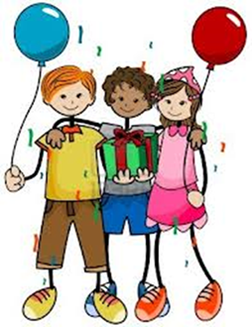
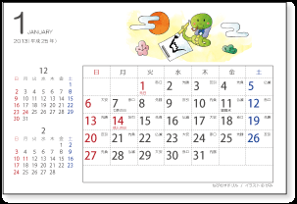
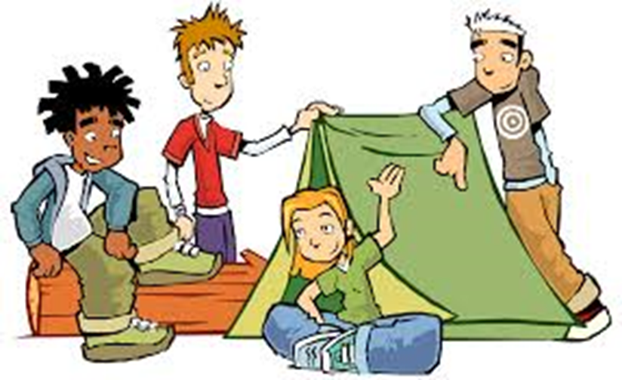
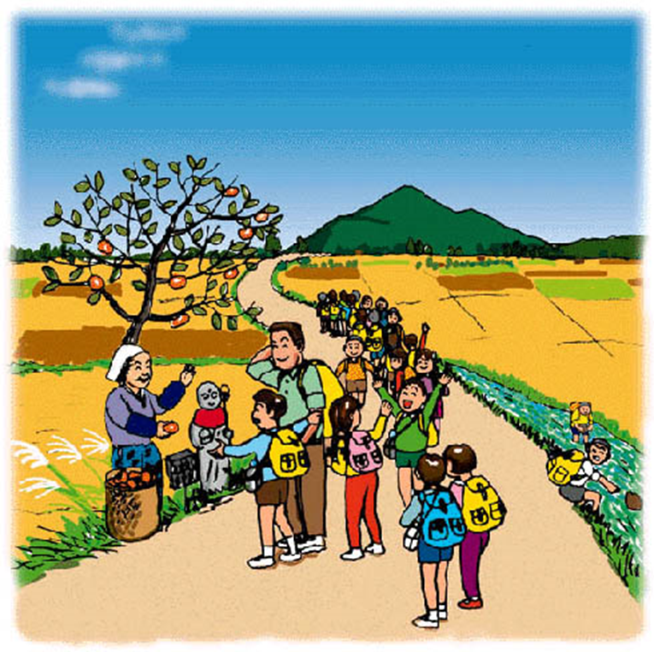
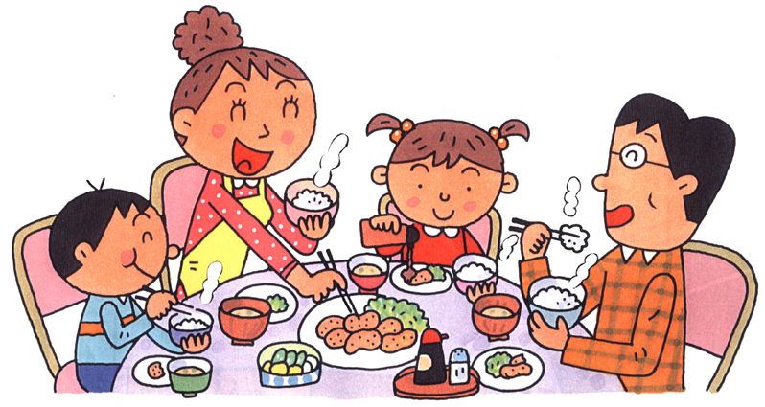
Imagine how the following events/things were and describe them.
A | THING は どう でしたか? How was THING?
B | THING は DESCRIPTIONかった です。 THING was DESCRIPTION.
パーティー
えいが
りょこう or やすみ
しゅうまつ
キャンプ
えんそく
レストラン

